Slide 1


Slide 2
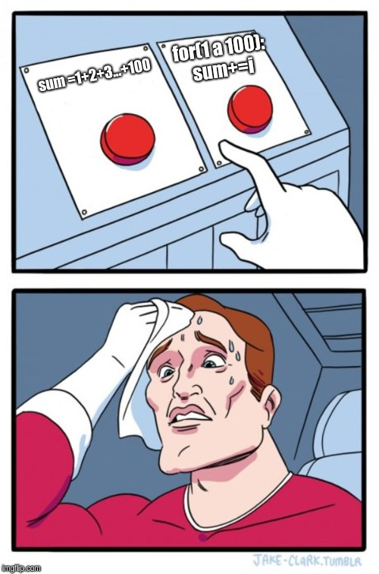
Suma por ciclos

Slide 3
Suma por ciclos
i=0 i=1 i=2 i=3 i=4
Suma
acumulada
3 | 4 | 2 | 6 | 3
7
Salida

Slide 4
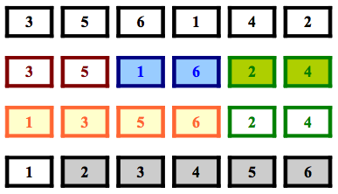
Sorting numbers
Click en la imagen

